Slide 1


Как работает Закон о ДДУ в 2025 г.
Изменения для застройщиков
Эльвира Митюкова
ТОП ключевых слайдов для застройщика, которые
обеспечат безопасную работу бухгалтера и руководителя
Тел. +7 (495) 748 03 16 E-mail: Info@sba-consult.ru Сайт: www.sba-consult.ru

Slide 2
Подробнее изучить Федеральный закон от 30.12.2004 № 214-ФЗ, а также узнать как отражать расходы на долевое строительство вы можете на нашем курсе
В 2025 году застройщики столкнулись с множеством изменений в законодательстве, связанных с мерами господдержки строительной отрасли. Также изменились правила бухучета: застройщики должны формировать отчетность по требованиям ФСБУ 4/2023, отражать расходы на долевое строительство в оборотных активах согласно ФСБУ 5/2019 и ФСБУ 26/2020. Считать экономию согласно нового ФСБУ «Доходы» и ПБУ 2/2008.
Мы рассмотрим все требования по ДДУ в соответствии с Законом от 30.12.2004 № 214-ФЗ «О договорах долевого участия», актуальные в 2025 г.
Обсудим: за счет каких средств нужно вести расходы на содержание застройщиков, а также вопросы формирования стоимости строящегося объекта.
Каждый участник сможет задать свои вопросы лектору по теме курса!
Записывайтесь на ежемесячный семинар по строительству
ЗАПИСАТЬСЯ НА СЕМИНАР
Тел. +7 (495) 748 03 16 E-mail: Info@sba-consult.ru Сайт: www.sba-consult.ru

Slide 3

ДДУ или инвестиционный договор
В соответствии с ч. 2 ст. 1 Закона от 30.12.2004 № 214-ФЗ, привлечение денежных средств граждан на строительство допускается только:
на основании договора участия в долевом строительстве.
Если деньги получены от ИП или организации
Если деньги получены от ИП или организации, застройщик вправе строить многоквартирные дома или иные объекты недвижимости без заключения договоров долевого участия
(ч. 3 ст.1 Закона № 214-ФЗ).
Главное, чтобы при этом инвесторы (организации или ИП) не переуступали свои права требования по ДДУ гражданам. В то же время по окончании строительства продавать физическим лицам построенные и отраженные в собственности инвесторами объекты законодательство не запрещает.
Тел. +7 (495) 748 03 16 E-mail: Info@sba-consult.ru Сайт: www.sba-consult.ru

Slide 4
Виновные лица могут быть привлечены к уголовной ответственности за привлечение денежных средств граждан для строительства в нарушение требований законодательства РФ (ст.200.3 УК РФ).
Так, привлечение денежных средств граждан для строительства в нарушение требований законодательства группой лиц по предварительному сговору, равное в сумме более 5 млн руб., наказывается обязательными работами на срок до 480 часов, либо исправительными работами на срок до двух лет, либо принудительными работами на срок до пяти лет, либо лишением свободы на тот же срок с ограничением свободы до двух лет.
Лицо, совершившее преступление, освобождается от ответственности, если сумма привлеченных денежных средств возмещена дольщикам в полном объеме и (или) если указанным лицом приняты меры, в результате которых многоквартирный дом или иной объект недвижимости введены в эксплуатацию.
Тел. +7 (495) 748 03 16 E-mail: Info@sba-consult.ru Сайт: www.sba-consult.ru

Slide 5
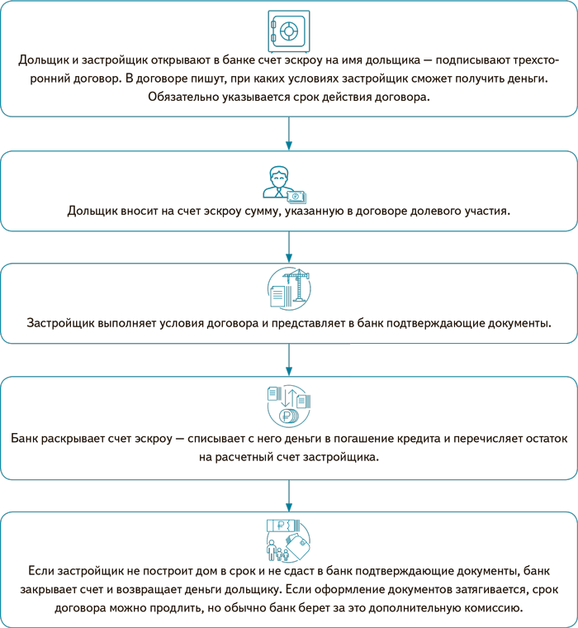
Как работают счета эскроу
Тел. +7 (495) 748 03 16 E-mail: Info@sba-consult.ru Сайт: www.sba-consult.ru

Slide 6
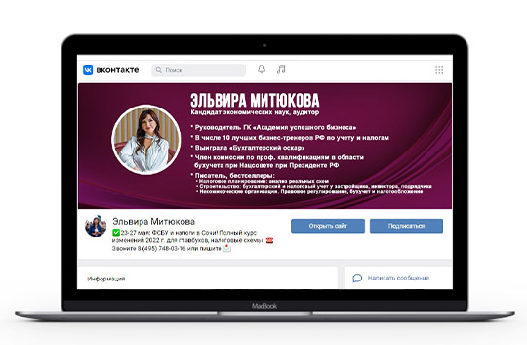
Раскрытие счетов эскроу:
Внесенные на счет эскроу денежные средства не позднее десяти рабочих дней после представления застройщиком способом, предусмотренным договором эскроу, уполномоченному банку разрешения на ввод в эксплуатацию или сведений о размещении в единой
информационной системе жилищного строительства этой информации перечисляются эскроу-агентом застройщику либо направляются на оплату обязательств застройщика по кредитному договору.
Ознакомиться с новостями можно в публикациях Эльвиры Митюковой в Телеграм канале и Вконтакте - подписывайтесь!
Тел. +7 (495) 748 03 16 E-mail: Info@sba-consult.ru Сайт: www.sba-consult.ru

Slide 7
Застройщик, применяющий эскроу счета, должен выполнять следующие условия:
1
Требования к руководству застройщика в части отсутствия судимости и т.д.;
2
Иметь в названии слова «специализированный застройщик»;
3
Размещать необходимую информацию на ЕИЖС и т.д.
Подробный перечень требований к застройщику –
в Письме Минстроя от 08.07.2019 № 24663-ВЯ/07.
Требования к застройщику, который перешел на эскроу счета разнятся в зависимости от того, как он строит –
с ПРОЕКТНЫМ ФИНАНСИРОВАНИЕМ
или НЕТ.
В случае наличия целевого кредита – нужно исполнять требования банка.
Тел. +7 (495) 748 03 16 E-mail: Info@sba-consult.ru Сайт: www.sba-consult.ru

Slide 8
Застройщик, применяющий только эскроу счета не должен выполнять следующие условия (полный перечень - Письмо Минстроя от 08.07.2019 № 24663-ВЯ/07):
1
Требования к уставному капиталу;
2
Требования иметь опыт работы не менее трех лет участия в строительстве МКД площадью не менее 5000 кв.м;
3
Строить только в рамках одного разрешения на строительство;
4
Иметь размер собственных средств не менее 10% от проектной стоимости;
5
Иметь на дату направления проектной декларации деньги на счете в размере не менее 10% от проектной стоимости;
6
Иметь только целевые кредиты (целевые займы от учредителей);
7
Иметь обязательства, не связанные со строительством в пределах 1% от проектной стоимости строительства и т.д.;
8
Иметь в одном банке счета с генподрядчиком и техзаказчиком;
9
Соблюдать требования ст. 18 – 18.2 Закона № 214-ФЗ и т.д
Тел. +7 (495) 748 03 16 E-mail: Info@sba-consult.ru Сайт: www.sba-consult.ru

Slide 9
Раскрытие информации застройщиком
(ст. 3.1, 20 Закона № 214-ФЗ)
Застройщик, среди прочего, раскрывает:
🗸
промежуточную бухгалтерскую (финансовую) отчетность в срок не позднее 30 календарных дней после окончания соответствующего промежуточного отчетного периода;
годовую бухгалтерскую (финансовую) отчетность и аудиторское заключение в срок не позднее 120 календарных дней после окончания соответствующего отчетного года (ч. 5 ст. 3, п.7 ч. 2 ст. 3.1 Закона № 214-ФЗ).
🗸
Заказать качественный аудит финансовой деятельности застройщика вы можете в Академии успешного бизнеса
ОСТАВИТЬ ЗАЯВКУ НА АУДИТ
Тел. +7 (495) 748 03 16 E-mail: Info@sba-consult.ru Сайт: www.sba-consult.ru

Slide 10
Раскрытие информации застройщиком
(ст. 3.1, 20 Закона № 214-ФЗ)
Помимо размещения информации в системе, ч.2 ст.20 Закона № 214-ФЗ обязывает застройщика представлять для ознакомления любому обратившемуся лицу учредительные документы и свидетельства.
Кроме того, застройщик должен предоставлять для ознакомления:
утвержденные годовые отчеты, бухгалтерскую отчетность и аудиторские заключения за три последних года осуществления застройщиком предпринимательской деятельности.
А в случае применения застройщиком упрощенной системы налогообложения – книги учета доходов и расходов за указанный период.
Закажите аудит у профессионалов – обратитесь в Академию успешного бизнеса
ЗАКАЗАТЬ АУДИТ
Тел. +7 (495) 748 03 16 E-mail: Info@sba-consult.ru Сайт: www.sba-consult.ru

Slide 11
Самый насыщенный и комфортный учебный курс для бухгалтеров и финансистов строительных компаний в Сочи
12-16 сентября 2022 года Вы узнаете все самые важные изменения 2022-2023 гг. в бухгалтерском и налоговом учете застройщиков и генподрядчиков.
Изучите все схемы взаимодействия в строительстве и вытекающие из них налоговые риски.
Получите ответы на вопросы:
На каких счетах вести учет стройки?
Как отразить затраты на строительство в балансе?
Можно ли не облагать налогами средства дольщиков на эскроу счетах?
Нужно ли показывать в бухучете целевые средства?
Как считать экономию: по дому в целом или отдельно по каждой квартире?
За счет каких средств оплачивать расходы на рекламу и зарплату?
Можно ли включить в стоимость стройки сети и обременения?
Мы обсудим все вопросы построения схем взаимодействия застройщика с техническим заказчиком и подрядчиками. Рассмотрим пути снижения налоговых и правовых рисков в строительстве, а также изменения Закона от 30.12.2004 № 214-ФЗ.
МЫ СДЕЛАЕМ ВСЕ, чтобы ваше обучение было насыщенным, максимально комфортным и приятным! СТОИМОСТЬ КУРСА МОЖНО УЧЕСТЬ В РАСХОДАХ для налога на прибыль!
Подробная программа
Тел. +7 (495) 748 03 16 E-mail: Info@sba-consult.ru Сайт: www.sba-consult.ru

Slide 12

Ответы на эти и другие вопросы на нашем курсе 12-16 сентября 2022 года
Хотите задать свои вопросы лектору?
🗸
Меры антикризисной поддержки строительной отрасли в 2022 г.;
Изменения в Законе «О договорах долевого участия» в 2022-2023 гг.;
Обязательно ли применять эскроу счета, иметь опыт работы, проходить аудит, платить взносы в компенсационный фонд и др.;
Учет и налогообложение застройщиков при использовании эскроу счетов;
Как учитывать давальческие стройматериалы, и могут ли застройщики по новым ФСБУ вести счет 08;
Сложные вопросы составления отчетности. Почему стройку для дольщиков отражают в оборотных активах;
Свежую судебную практику строительных холдингов по вопросам дробления бизнеса и доначисления НДС;
Работающие налоговые схемы строительных компаний, в т.ч. новые 2022-2023 гг., которые помогут оптимизировать доходы, налоги и страховые взносы. Все они будут подтверждены свежей судебной практикой и ссылками на законодательные акты.
Дополнительный бонус: Новые правила в МСФО. Как на основании МСФО изменятся все стандарты бухгалтерского учета в РФ.
🗸
🗸
🗸
Тел. +7 (495) 748 03 16 E-mail: Info@sba-consult.ru Сайт: www.sba-consult.ru

Slide 13


12-16 сентября 2022 года с 11.00-15.00
Все изменения 2022-2023 гг. В учете строительных организаций в сочи! Отчетность застройщиков, налоговые риски и схемы по закону 214-фз
ЗАПИСАТЬСЯ НА КУРС
г. Сочи, Олимпийский проспект, 21,АО «Сочи-Парк»,
комплекс «Богатырь»
Вы сможете задать лектору любые вопросы по теме мероприятия
НОВАЯ КНИГА ЭЛЬВИРЫ МИТЮКОВОЙ УЧЕТ В СТРОИТЕЛЬСТВЕ
В ПОДАРОК!
Для тех, кто посетит курс очно (в зале)
Тел. +7 (495) 748 03 16 E-mail: Info@sba-consult.ru Сайт: www.sba-consult.ru

Slide 14

Лектор - Эльвира Митюкова
Здравствуйте, меня зовут Эльвира Митюкова. Давайте познакомимся. Я лектор и автор семинара, кандидат экономических наук.
Не секрет, что современный бизнес развивается в очень жестких условиях, связанных с кризисом и постоянно меняющимся законодательством. Я знаю, как предотвратить возможные риски и даю бухгалтеру строительной компании мощную поддержку в составлении отчетности!
Почему мне можно доверять?
Моя профессиональная компетенция в данной сфере измеряется десятками лет. Я автор множества книг по теме «Строительство: бухгалтерский учет и налогообложение», выпускаемых крупнейшими издательствами России. Я имею опыт работы в крупных холдингах и знаю все нюансы бухгалтерии строительных организаций.
Я всем застройщикам рекомендую посетить наш курс. Он будет интересен главбуху, юристу и финансисту строительной организации
Тел. +7 (495) 748 03 16 E-mail: Info@sba-consult.ru Сайт: www.sba-consult.ru

Slide 15

Позвольте себе аудит у тех, кто знает специфику вашей компании!
Закажите аудит строительных организаций в Академии успешного бизнеса
Согласно Закону «О ДДУ» застройщики обязаны проводить аудит отчетности текущего года и трех предыдущих лет.
Аудиторы Академии успешного бизнеса проводят квалифицированный аудит.
Мы знаем отраслевую специфику, имеем собственные публикации и книги. Конфиденциальность гарантируем.
ОСТАВИТЬ ЗАЯВКУ НА АУДИТ
Наши клиенты:
Тел. +7 (495) 748 03 16 E-mail: Info@sba-consult.ru Сайт: www.sba-consult.ru

Slide 16
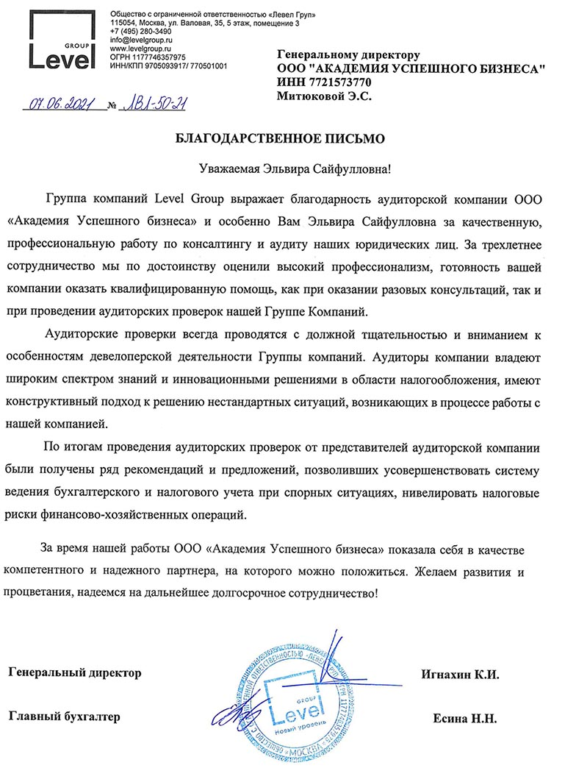
Отзыв от нашего клиента - крупнейшего застройщика «Группы компаний Level Group»
Тел. +7 (495) 748 03 16 E-mail: Info@sba-consult.ru Сайт: www.sba-consult.ru

Slide 17



Контакты
ВИДЕО, КНИГИ И СТАТЬИ ЭЛЬВИРЫ МИТЮКОВОЙ, А ТАКЖЕ ОТЗЫВЫ:
www.mityukova.ru
www.sba-consult.ru
www.youtube.com/sbaconsult
Контактная информация:
тел. +7 (495) 748-03-16, 601-88-32
e-mail: info@sba-consult.ru
vk.com/sbaconsult
Яндекс-дзен
t.me/elvira_mityukova

